Slide 1



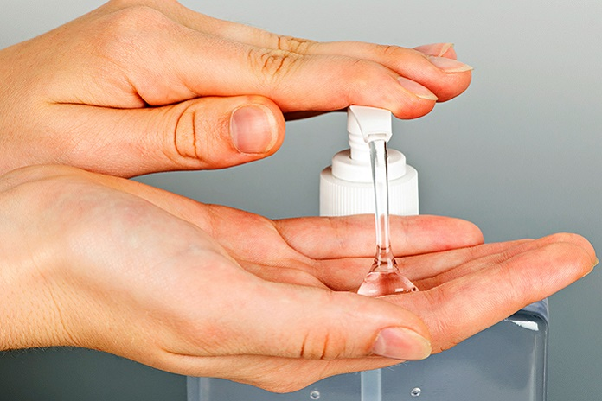

DENATONIUM BENZOATE
Composto mais amargo do mundo
INCI NAME (CTFA) | Denatonium Benzoate
CAS Number | 3734-33-6
Nome Químico | Benzyldiethyl [(2,6-xylylcarbamoyl)Methyl)] ammonium benzoate
Fórmula Química | C28 H34 N2 O3
Peso Molecular | 446.5 g/mol
ORIGEM / PROPRIEDADES
Descoberto em 1958, durante pesquisas sobre anestésicos locais pelo escocês MacFarlan Smith, hoje é conhecido como agente desnaturante, cujo poder amargante é considerado o mais potente do mundo. Um único dedal cheio do produto, despejado em uma piscina olímpica de 2,5 milhões de litros de água, permite que seu sabor amargo seja percebido! No entanto, apesar do sabor forte, amargo e aversivo, o produto é seguro e não tóxico para ingestão oral.
BENEFÍCIOS / APLICAÇÕES
Devido ao sabor amargo aversivo, o Benzoato de Denatônio tem sido utilizado para evitar a ingestão acidental ou voluntária de produtos tóxicos e perigosos, especialmente por crianças e dependentes químicos. O amargor extremo promovido pelo Benzoato de Denatônio impossibilita a ingestão, chegando em alguns casos a provocar vômito. Normalmente, o Benzoato de Denatônio é aplicado a líquidos nocivos, incluindo solventes, tintas, vernizes, artigos de limpeza, como detergentes e alvejantes, além de itens de higiene pessoal, como shampoos e sabonetes além de vários produtos domésticos como o álcool etílico. No caso do álcool etílico, o uso do Benzoato de Denatônio é obrigatório desde 2002, conforme determinação da Anvisa, através da RDC 46/2002. Uma das aplicações mais importantes do álcool etílico é o álcool em gel antissético, no qual o benzoato de denatônio é componente obrigatório e necessário para segurança no uso doméstico.
MODO DE USAR
Por sua reação aversiva, é geralmente acrescentado em produtos domésticos como alvejantes, detergentes, solventes, polidores e ceras, cosméticos e perfumaria, produtos químicos, álcool de limpeza, álcool-gel antissético, entre outros. As versões líquidas do Benzoato de Denatônio facilitam a incorporação e são facilmente dispersíveis em água e álcool.
VERSÕES DISPONÍVEIS
Denatonium Benzoate Solution 25% ww Ethanol (Solução a 25% em veículo alcoólico)
Denatonium Benzoate Solution 2,5 H₂O (Solução a 2,5% em água)
DOSAGEM / CONCENTRAÇÃO USUAL
Ativo em baixíssimas concentrações: 10 – 30 ppm
.
HIGHLIGHTS
Agente desnaturante de sabor aversivo mais amargo do mundo
Eficiente em baixíssimas dosagens (ppms)
Confere sabor amargo repulsivo que evita a ingestão de produtos tóxicos e perigosos
Atende a determinação da ANVISA através da RDC 46/2002 sobre a obrigatoriedade do uso de Benzoato de Denatônio em produtos alcoólicos, inclusive álcool em gel.
Disponível em versões líquidas de fácil manuseio e miscibilidade no produto final
Protege os produtos cosméticos e derivados alcoólicos da ingestão por crianças e dependentes químicos.
Innovasell Fine Ingredients e Actives
Matriz: Av. Queiroz Filho, 1700 - Vila Leopoldina, São Paulo - SP, 05319-000
Filial: R. Guaricanga, 169 - Lapa, São Paulo - SP, 05075-030
+55 11 2574-5278
www.innovasell.com.br

